Slide 1
Módulo 16: Solucionar problemas de rotas estáticas e padrão
Material do instrutor
Switching, Routing, e Wireless Essentials v7.0 (SRWE)
Notes:
Programa da Cisco Networking Academy
Switching, Routing, and Wireless Essentials v7.0 (SRWE)
Módulo 16: Solucionar problemas de rotas estáticas e padrão

Slide 2
Instructor Materials – Module 16 Planning Guide
This PowerPoint deck is divided in two parts:
Instructor Planning Guide
Information to help you become familiar with the module
Teaching aids
Instructor Class Presentation
Optional slides that you can use in the classroom
Begins on slide # 8
Note: Remove the Planning Guide from this presentation before sharing with anyone.
For additional help and resources go to the Instructor Home Page and Course Resources for this course. You also can visit the professional development site on netacad.com, the official Cisco Networking Academy Facebook page, or Instructor Only FB group.
Notes:
2

Slide 3
What to Expect in this Module
To facilitate learning, the following features within the GUI may be included in this module:
Feature | Description
Animations | Expose learners to new skills and concepts.
Videos | Expose learners to new skills and concepts.
Check Your Understanding(CYU) | Per topic online quiz to help learners gauge content understanding.
Interactive Activities | A variety of formats to help learners gauge content understanding.
Syntax Checker | Small simulations that expose learners to Cisco command line to practice configuration skills.
PT Activity | Simulation and modeling activities designed to explore, acquire, reinforce, and expand skills.

Slide 4
What to Expect in this Module (Cont.)
To facilitate learning, the following features may be included in this module:
Feature | Description
Hands-On Labs | Labs designed for working with physical equipment.
Class Activities | These are found on the Instructor Resources page. Class Activities are designed to facilitate learning, class discussion, and collaboration.
Module Quizzes | Self-assessments that integrate concepts and skills learned throughout the series of topics presented in the module.
Module Summary | Briefly recaps module content.

Slide 5
Check Your Understanding
Check Your Understanding activities are designed to let students quickly determine if they understand the content and can proceed, or if they need to review.
Check Your Understanding activities do not affect student grades.
There are no separate slides for these activities in the PPT. They are listed in the notes area of the slide that appears before these activities.
Notes:
5

Slide 6
Module 16: Activities
What activities are associated with this module?
Page # | Activity Type | Activity Name | Optional?
16.1.2 | Check Your Understanding | Packet Processing with Static Routes | Recommended
16.2.4 | Syntax Checker | Troubleshoot IPv4 Static and Default Routes | Recommended
16.3.1 | Packet Tracer | Troubleshoot Static and Default Routes | Recommended
16.3.2 | Lab | Troubleshoot Static and Default Routes | Recommended
Notes:
6

Slide 7
Module 16: Best Practices
Prior to teaching Module 16, the instructor should:
Review the activities and assessments for this module.
Try to include as many questions as possible to keep students engaged during classroom presentation.
After this Module, the Routing Concepts and Configuration Exam is available, covering Modules 14-16
Topic 16.1
Ask the students or have a class discussion
What kinds of problems do you think an incorrectly configured static route create?
What kind of configuration errors can be caused by configuring a static route?
Topic 16.2
Ask the students or have a class discussion
Given a topology, can you explain how a packet travels from source to destination?
Which commands would help you solve a static route problem?
Notes:
7

Slide 8
Módulo 16: Solucionar problemas de rotas estáticas e padrão
Switching, Routing, e Wireless Essentials v7.0 (SRWE)
Notes:
Programa da Cisco Networking Academy
Switching, Routing, and Wireless Essentials v7.0 (SRWE)
Módulo 16: Solucionar problemas de rotas estáticas e padrão

Slide 9
Objetivos do módulo
Título do Módulo: Solucionar Problemas de Rotas Estáticas e Padrão
Objetivo do Módulo: Solucionar Problemas de Configurações de Rota Estática e Padrão.
Título do Tópico | Objetivo do Tópico
Processamento de pacotes com rotas estáticas | Explicar como um roteador processa pacotes quando uma rota estática é configurada.
Solucionar problemas de configurações de rota estática e padrão de IPv4 | Solucionar problemas na configuração comum de rotas estáticas e padrão.
Notes:
9
16 – Solucionar problemas de rotas estáticas e padrão
16.0 – Introdução
16.0.2 – O que vou aprender a fazer neste módulo?

Slide 10
16.1 Processamento de Pacotes com Rotas Estáticas
Notes:
16 – Solucionar problemas de rotas estáticas e padrão
16.1 – Processamento de pacotes com rotas estáticas

Slide 11
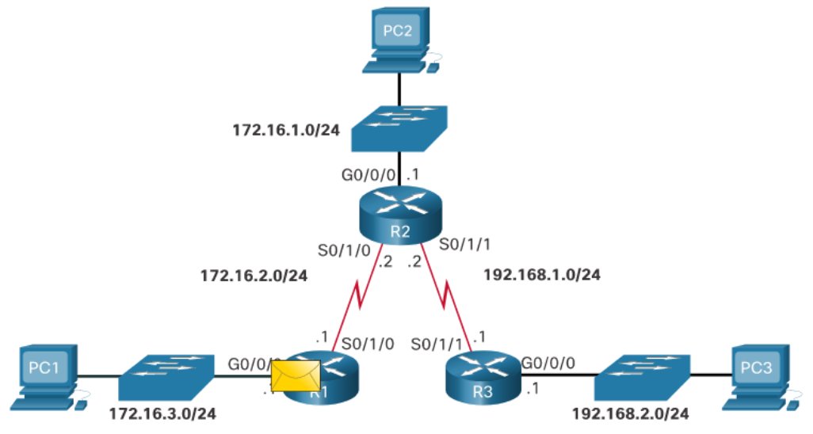
Processamento de Pacotes com Rotas Estáticas Rotas Estáticas e Encaminhamento de Pacotes
O PC1 aborda um pacote para PC3 e o envia para o endereço de gateway padrão.
Quando o pacote chega na interface R1 G0/0/0, R1 decapsula o pacote e procura na tabela de roteamento uma entrada de rede de destino correspondente.
Se o endereço IP de destino:
Corresponde a uma entrada de rota estática, R1 usará a rota estática para identificar o endereço IP do próximo salto ou a interface de saída.
Não corresponde a uma rota específica para a rede de destino, então R1 usará a rota estática padrão (se configurado).
Não corresponde a uma entrada de tabela de rota, então R1 irá soltar o pacote e enviar uma mensagem ICMP de volta para a origem (ou seja, PC1).
Notes:
16 – Solucionar problemas de rotas estáticas e padrão
16.1 – Processamento de pacotes com rotas estáticas
16.1.1 – Static Routes and Packet Forwarding

Slide 12
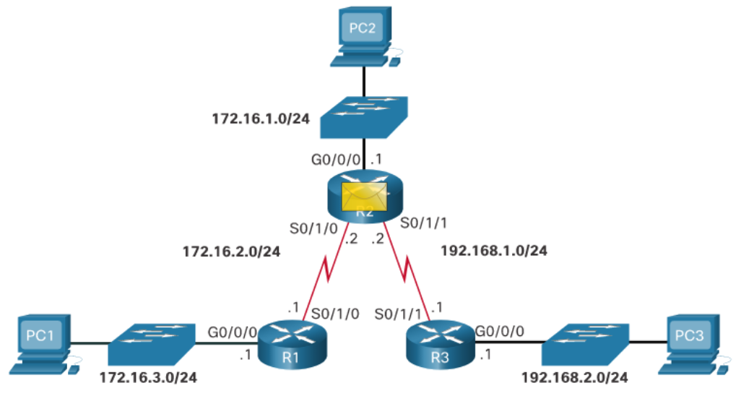
Processamento de pacotes com rotas estáticas Rotas estáticas e encaminhamento de pacotes (Cont.)
Supondo que R1 correspondeu a uma entrada de tabela de roteamento, ele encapsula o pacote em um novo quadro e o encaminha para fora da interface S0/1/0 para R2.
R2 recebe o pacote em sua interface S0/1/0.
Ele decapsula e processa o pacote da mesma maneira que R1 fez.
Quando R2 encontra uma correspondência na tabela de roteamento, ele usa o endereço IP do próximo salto identificado ou a interface de saída e envia o pacote para fora de sua interface S0/1/1 para R3.
Notes:
16 – Solucionar problemas de rotas estáticas e padrão
16.1 – Processamento de pacotes com rotas estáticas
16.1.1 – Rotas estáticas e encaminhamento de pacotes (Cont.)

Slide 13
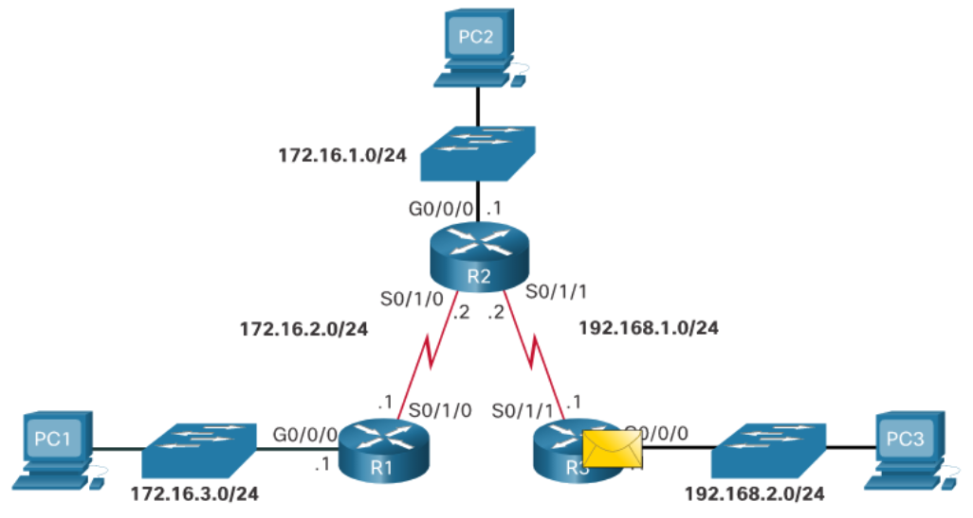
Processamento de pacotes com rotas estáticas Rotas estáticas e encaminhamento de pacotes (Cont.)
R3 recebe o pacote, decapsula-o e procura uma correspondência na tabela de roteamento.
O endereço IP de destino do PC3 corresponde à interface G0/0/0 conectada diretamente. Portanto, o R3 pesquisa a tabela ARP para o endereço MAC da camada 2 do PC3.
Se não existir nenhuma entrada ARP, o R3 enviará uma solicitação ARP fora da interface G0/0/0.
PC3 responde com uma resposta ARP contendo seu endereço MAC.
R3 encapsulates the packet in a new frame and uses the PC3 MAC address as the destination MAC address and the G0/0/0 MAC address as the source MAC address.
O quadro é encaminhado para fora da interface G0/0/0 e PC3 recebe e processa-o de acordo.
Notes:
16 – Solucionar problemas de rotas estáticas e padrão
16.1 – Processamento de pacotes com rotas estáticas
16.1.1 – Rotas estáticas e encaminhamento de pacotes (Cont.)
16.1.2 — Verifique seu entendimento - Processamento de pacotes com rotas estáticas

Slide 14
16.2 Solucionar problemas de configuração de rota estática e padrão do IPv4
Notes:
16 – Solucionar problemas de rotas estáticas e padrão
16.2 - Solucionar problemas de configuração de rota estática e padrão do IPv4

Slide 15
Solucionar problemas de configuração de rota estática e padrão do IPv4 Alterações na rede
As redes falham por vários motivos:
Uma interface pode falhar
Um provedor de serviços descarta uma conexão
Os links podem ficar saturados demais
Um administrador pode inserir uma configuração incorreta.
Os administradores de rede são responsáveis por identificar e resolver o problema.
Para encontrar e resolver com eficiência esses problemas, é vantajoso estar intimamente familiarizado com ferramentas para ajudar a isolar problemas de roteamento rapidamente.
Notes:
16 – Solucionar problemas de rotas estáticas e padrão
16.2 - Solucionar problemas de configuração de rota estática e padrão do IPv4
16.2.1 — Alterações na Rede

Slide 16
Solucionar problemas de configuração de rota estática e padrão do IPv4 Comandos comuns de solução de problemas
Comando | Descrição
ping | Verifique a conectividade da camada 3 com o destino. Os pings estendidos fornecem opções adicionais.
traceroute | Verifique o caminho para a rede de destino. Ele usa mensagens de resposta de eco ICMP para determinar os saltos para o destino.
show ip route | Exibe a tabela de roteamento. Usado para verificar entradas de rota para endereços IP de destino.
show ip interface brief | Exibe o status das interfaces do dispositivo. Usado para verificar o status operacional e o endereço IP de uma interface.
show cdp neighbors | Exibe uma lista de dispositivos Cisco conectados diretamente. Também usado para validar a conectividade de Camadas 1 e 2.
Notes:
16 – Solucionar problemas de rotas estáticas e padrão
16.2 - Solucionar problemas de configuração de rota estática e padrão do IPv4
16.2.2 — Comandos comuns de solução de problemas

Slide 17
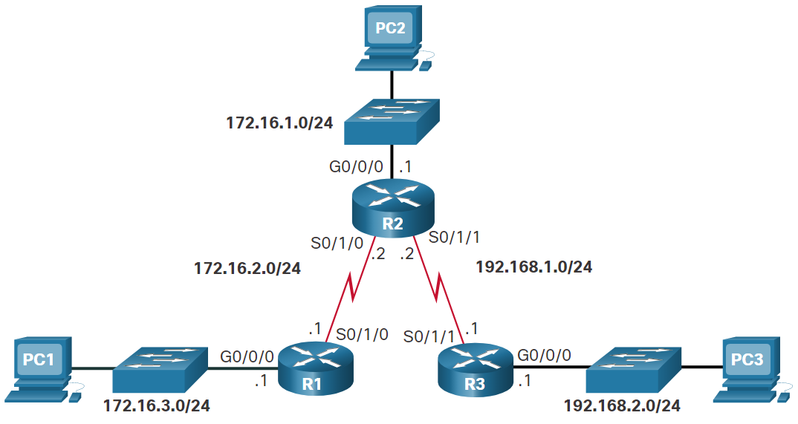
Solucionar problemas de configuração de rota estática e padrão do IPv4 Resolver um problema de conectividade
A conectividade de PC1 para PC3 falha.
Os pings estendidos da interface R1 G0/0/0 para PC3 falham.
Pings de R1 (ou seja, interface S0/1/0) para R2 são bem-sucedidos.
Pings de R1 (ou seja, interface S0/1/0) para R3 são bem-sucedidos.
R2 tabela de roteamento revela o problema e a rota estática incorreta é removida.
Uma nova rota estática resolve o problema.
ip route 172.16.3.0 255.255.255.0 172.16.2.1
R2# show ip route | begin Gateway
Gateway of last resort is not set.
172.16.0.0/16 is variably subnetted, 5 subnets, 2 masks
C 172.16.1.0/24 is directly connected, GigabitEthernet0/0/0
L 172.16.1.1/32 is directly connected, GigabitEthernet0/0/0
C 172.16.2.0/24 is directly connected, Serial0/l/0
L 172.16.2.2/32 está diretamente conectado, Serial0/L/0
S 172.16.3.0/24 [1/0] via 192.168.1.1
192.168.1.0/24 is variably subnetted, 2 subnets, 2 masks
C 192.168.1.0/24 is directly connected, Serial0/1/1
L 192.168.1.2/32 está diretamente conectado, Serial0/1/1
S 192.168.2.0/24 [1/0] via 192.168.1.1
R2#
Notes:
16 – Solucionar problemas de rotas estáticas e padrão
16.2 - Solucionar problemas de configuração de rota estática e padrão do IPv4
16.2.3 –Solve a Connectivity Problem
16.2.4 — Verificador de sintaxe - Solucionar problemas de rotas estáticas e padrão IPv4

Slide 18
16.3 - Módulo Prática e Quiz
Notes:
16 – Solucionar problemas de rotas estáticas e padrão
16.3 - Módulo Prática e Quiz

Slide 19
Rastreador depacotes de design estruturado — solução de problemas de rotas estáticas e padrão
Nesta atividade, você irá solucionar problemas e rotas estáticas e padrão e reparar os erros encontrados.
Solucionar problemas de rotas estáticas IPv4.
Solucionar problemas de rotas estáticas IPv6.
Configure rotas estáticas IPv4.
Configure as rotas padrão do IPv4.
Configure rotas estáticas IPv6.
Notes:
16 – Solucionar problemas de rotas estáticas e padrão
16.3 - Módulo Prática e Quiz
16.3.1 – Packet Tracer – Solucionar problemas de rotas estáticas e padrão

Slide 20
Projeto Estruturado Lab - Solucionar problemas de rotas estáticas e padrão
Neste laboratório, você completará os seguintes objetivos:
Avaliar a operação da rede.
Reúna informações, crie um plano de ação e implemente correções.
Notes:
16 – Solucionar problemas de rotas estáticas e padrão
16.3 - Módulo Prática e Quiz
16.3.2 – Lab - Solucionar problemas de rotas estáticas e padrão

Slide 21
Módulo Prática e Quiz O que aprendi neste módulo?
Um host envia um pacote para outro host e o envia para o endereço de gateway padrão.
Quando o pacote chega em uma interface de roteador, ele decapsula o pacote e procura a tabela de roteamento por uma entrada de rede de destino correspondente.
Se o endereço IP de destino:
Corresponde a uma entrada de rota estática, o roteador usará a rota estática para identificar o endereço IP do próximo salto ou a interface de saída.
Não corresponde a uma rota específica para a rede de destino, então o roteador usará a rota estática padrão (se configurado).
Não corresponde a uma entrada de tabela de rota, então o roteador soltará o pacote e enviará uma mensagem ICMP de volta para a origem.
Se o roteador corresponder a uma entrada de tabela de roteamento, o roteador encapsulará o pacote e o encaminhará para fora da interface apropriada.
O pacote é encaminhado de roteador para roteador até atingir sua rede de destino.
Notes:
16 – Solucionar problemas de rotas estáticas e padrão
16.3 - Módulo Prática e Quiz
16.3.3 - O que aprendi neste módulo?

Slide 22
Módulo Prática e Quiz O que aprendi neste módulo? (continuação)
Quando o pacote chegar à rede de destino, esse roteador pesquisará uma correspondência na tabela de roteamento.
Quando o endereço IP de destino corresponde a uma interface Ethernet conectada diretamente, o roteador procura na tabela ARP o endereço MAC da Camada 2 do endereço IP de destino.
Se não existir nenhuma entrada ARP, o roteador envia uma solicitação ARP fora da interface Ethernet
O host de destino responde com uma resposta ARP contendo seu endereço MAC.
Em seguida, o roteador encapsula o pacote em um novo quadro. Ele usa o endereço MAC do host de destino como o endereço MAC de destino do quadro e o endereço MAC da interface Ethernet do roteador como o endereço MAC de origem no quadro.
O quadro é encaminhado para fora da interface apropriada.
O pacote chega na interface da placa de interface de rede (NIC) do host de destino e é processado adequadamente.
Notes:
16 – Solucionar problemas de rotas estáticas e padrão
16.3 - Módulo Prática e Quiz
16.3.3 - O que aprendi neste módulo? (continuação)

Slide 23
Módulo Prática e Quiz O que aprendi neste módulo? (continuação)
Comandos comuns de solução de problemas do IOS para solucionar problemas de rotas estáticas e padrão IPv4 incluem:
ping
traceroute
show ip route
show ip interface brief
show cdp neighbors detail
Notes:
16 – Solucionar problemas de rotas estáticas e padrão
16.3 - Módulo Prática e Quiz
16.3.3 - O que aprendi neste módulo? (continuação)
16.3.4 – Module Quiz – Solucionar problemas de rotas estáticas e padrão

